Slide 1

ABNT
Associação Brasileira de Normas Técnicas

Slide 2

O que é ABNT?
As normas da ABNT (Associação Brasileira de Normas Técnicas), são baseadas em padrões usados para uniformizar a apresentação de trabalhos científicos em todo o país de forma a facilitar a leitura e compreensão das milhares de pesquisas realizadas todo ano.
Com o uso desses padrões, cientistas, alunos e pesquisadores podem consultar os trabalhos de maneira uniforme, facilitando e agilizando a leitura e a referência.

Slide 3
Formatação do Trabalho Acadêmico
Os trabalhos acadêmicos precisam conter em sua estrutura as normas da ABNT. É importante levar em consideração a seguinte formatação básica:
Layout da Página/margens;
Espaçamento entre linha;
Tipo de Fonte;
Tamanho da fonte;
Alinhamento do texto;
Espaçamento/recuo dos parágrafos;

Slide 4
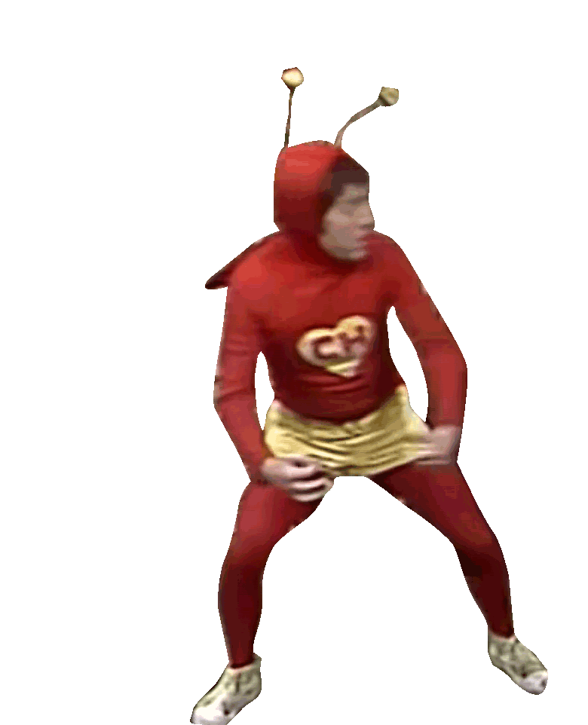
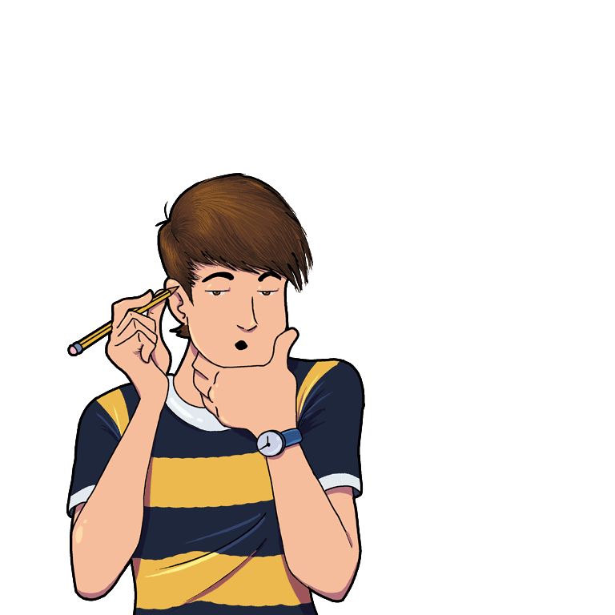
A Margem da Página
a ABNT considera que todos os trabalhos devem ser impressos em formato A4.
A principal orientação é de 3 cm dos lados esquerdo e superior, e de 2 cm na margem inferior e direita.
Sigam-me os bons!
Mas como faço isso, professora?

Slide 5
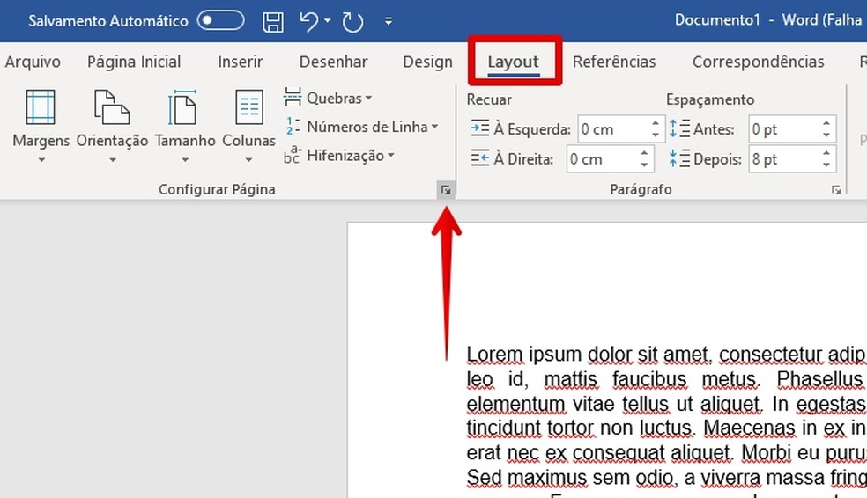
Passo a passo– margem da página
Passo 01 - Abra a aba "Layout" e clique sobre o botão no canto inferior direito da seção "Configurar página.

Slide 6
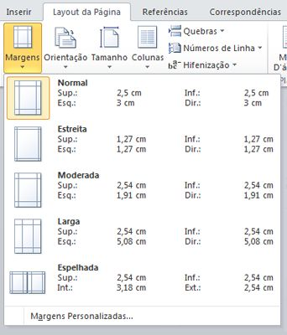
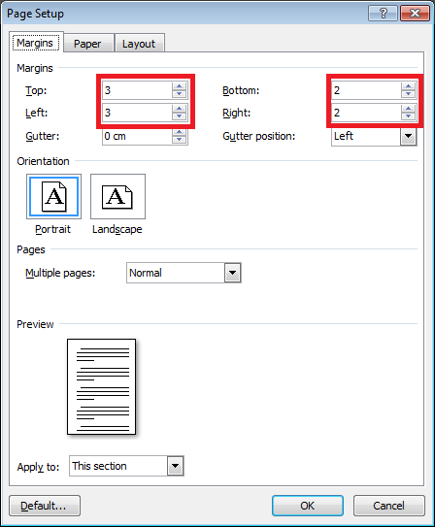
Passo a passo– margem da página
Passo 02 – nas configurações de margens, clique em “margens personalizadas” e: defina 3 cm para as margens (superior/esquerda) e 2 cm (inferior e direita). Por fim, pressione "OK" para aplicar as modificações.

Slide 7
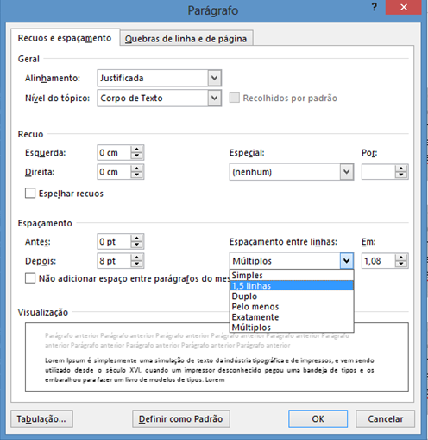
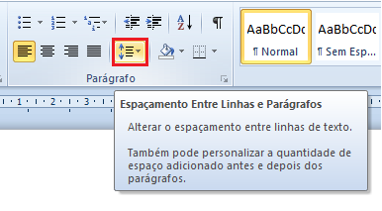
Espaçamento entre linhas
O espaçamento entre linha de um trabalho acadêmico tem que ser de 1,5. Clica em parágrafo e em seguida espaçamento entre linhas e selecione 1,5.

Slide 8
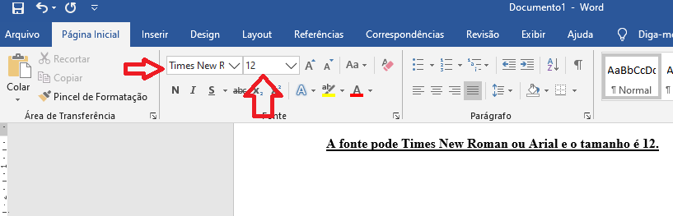
Fonte e tamanho da fonte
O estilo da fonte dever ser Arial ou Times New Roman. Não é permitido em um trabalho acadêmico outro tipo de fonte. O tamanho da fonte é 12cm.

Slide 9
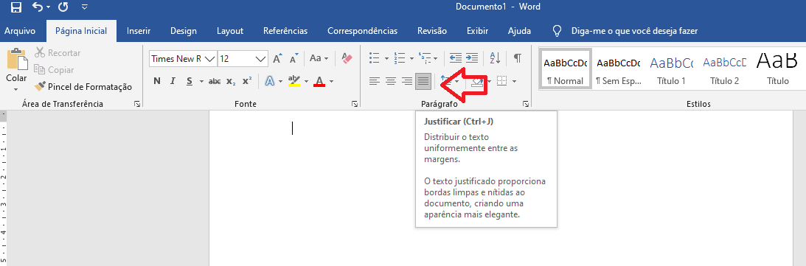
Alinhamento do Texto
O alinhamento do texto dever ser justificado. Clique na opção parágrafo e selecione em justificar.

Slide 10
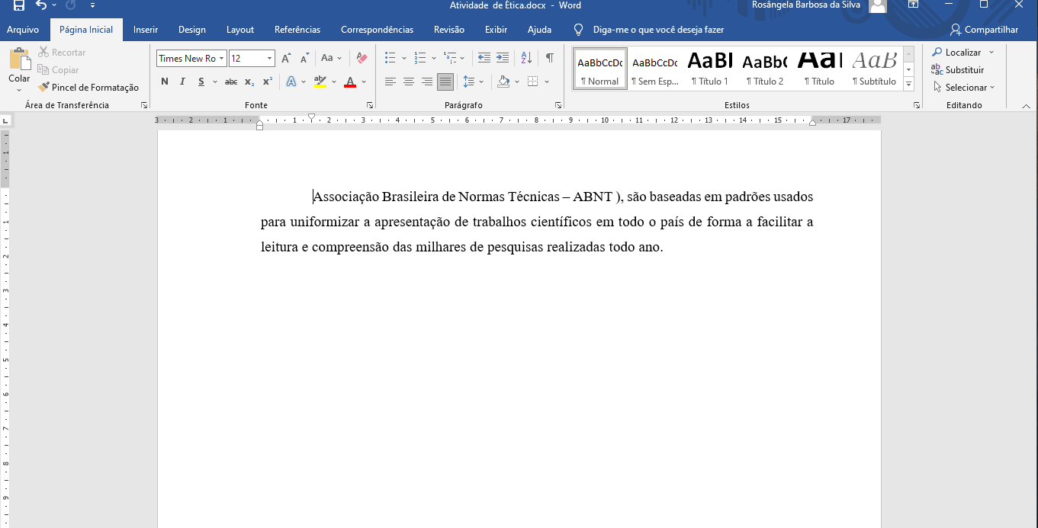
Recuo dos parágrafos
  Ao iniciar cada parágrafo deve-se fazer um recuo de 1,25 ou 1,5. Esse recurso tem na régua.

